Slide 1
AI / ML 1st Step
Machine Learning 맛보기
2020.01.11
WHATWANT

Slide 2
#1. 문제 정의

Slide 3
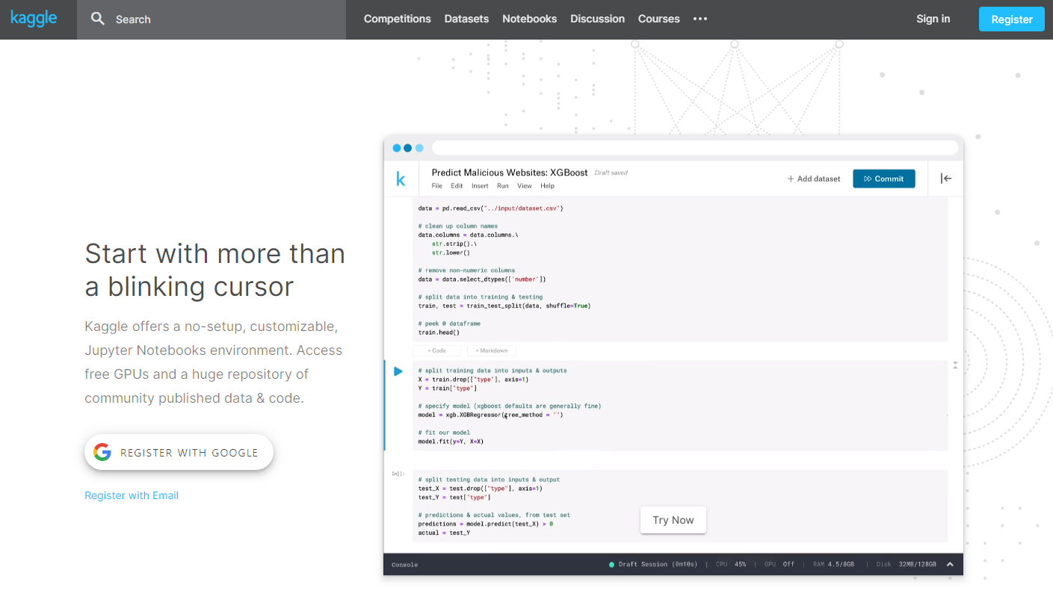
Kaggle
- 캐글은 2010년 설립된 예측모델 및 분석 대회 플랫폼이다.
기업 및 단체에서 데이터와 해결과제를 등록하면, 데이터 과학자들이 이를 해결하는 모델을 개발하고 경쟁한다.
2017년 3월 구글에 인수되었다.
- 캐글은 기업 및 단체에서 Prize를 걸고 데이터와 해결 과제를 등록하면,
누구나 참여하여 주어진 과제를 해결하기 위해 모델을 개발하고 서로 경쟁하게 되는 시스템이다.
https://ko.wikipedia.org/wiki/캐글

Slide 4
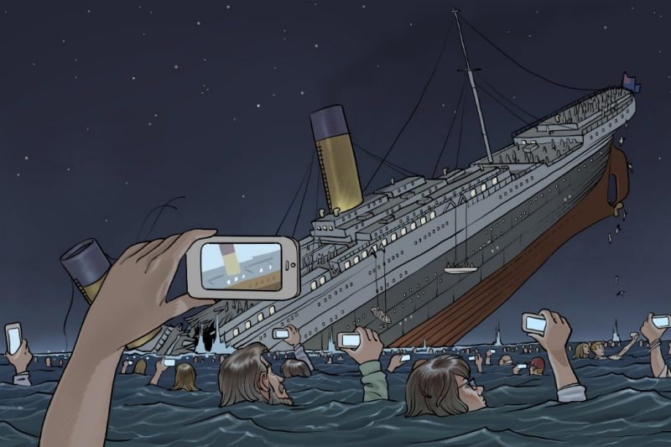
RMS Titanic
- if the titanic sank today…
https://www.reddit.com/r/Duklock/comments/bexm2x/if_the_titanic_sank_today/

Slide 5
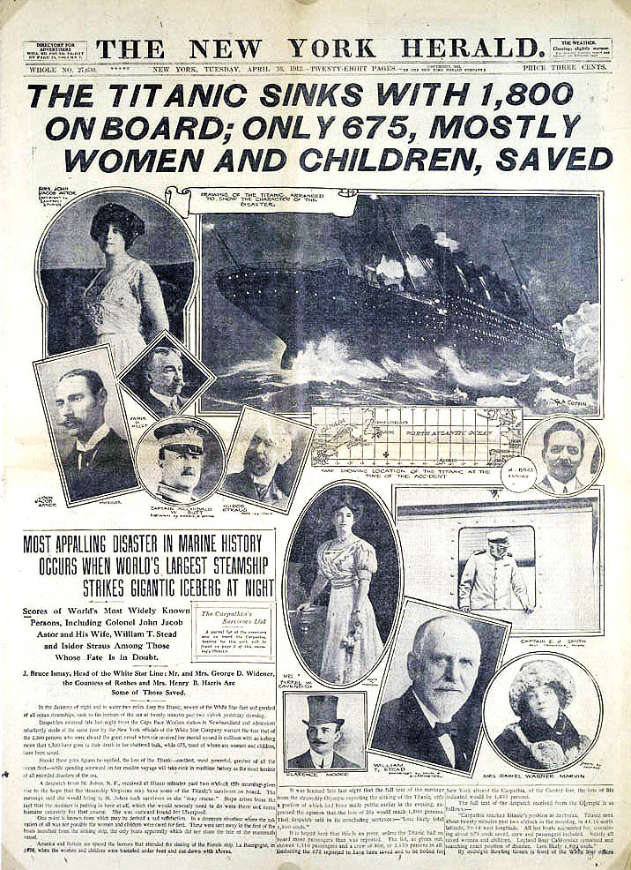
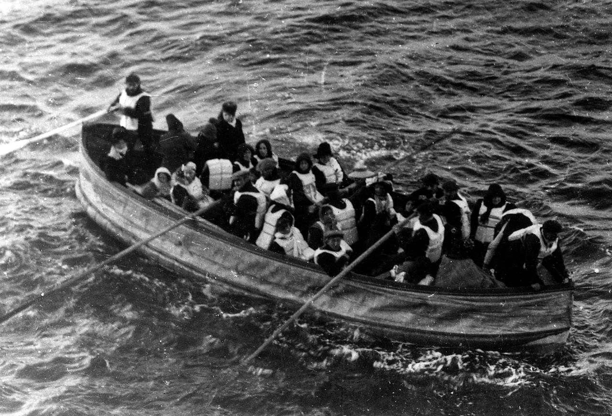
Sinking
- 1912년 4월 14일 밤 침몰. 총 2224명 中 710명 구조, 1514명 사망
https://ko.wikipedia.org/wiki/RMS_타이타닉#/media/파일:Titanic_lifeboat.jpg
https://ko.wikipedia.org/wiki/RMS_타이타닉#/media/파일:Titanic-New_York_Herald_front_page.jpeg

Slide 6
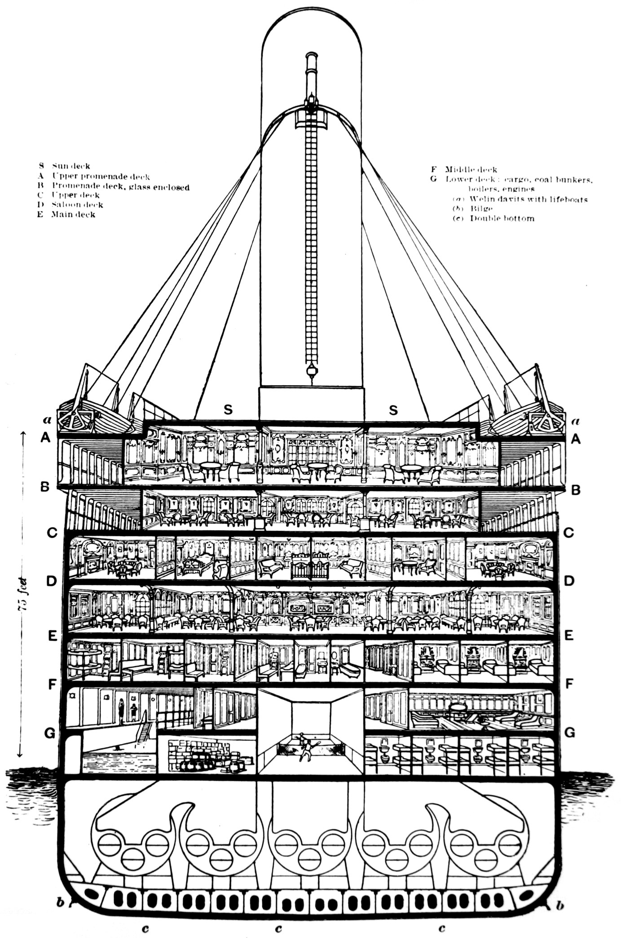
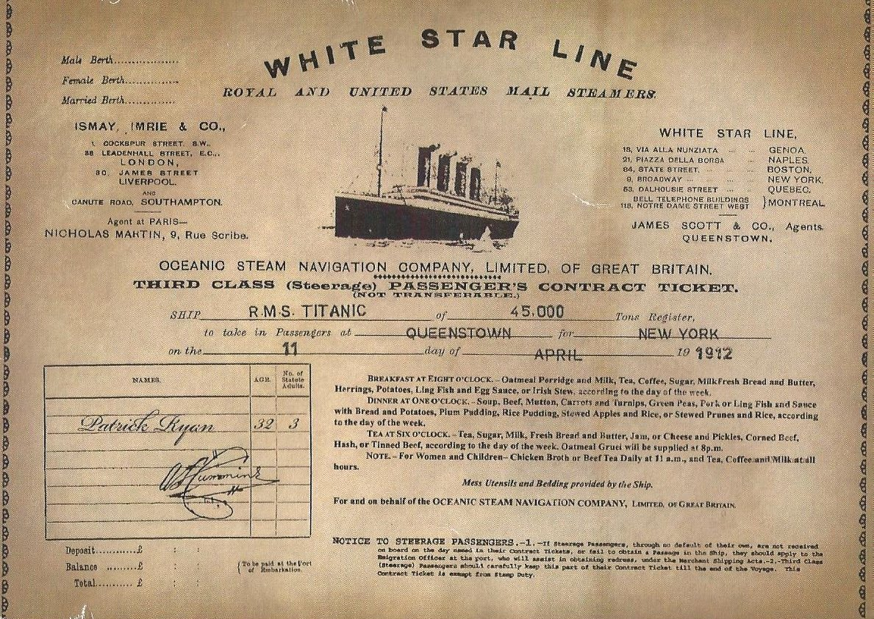
Information
- 탑승자 및 배에 대한 다양한 정보를 얻을 수 있다.
https://twitter.com/weird_hist/status/912449385346281472
https://upload.wikimedia.org/wikipedia/commons/8/84/Titanic_cutaway_diagram.png

Slide 7
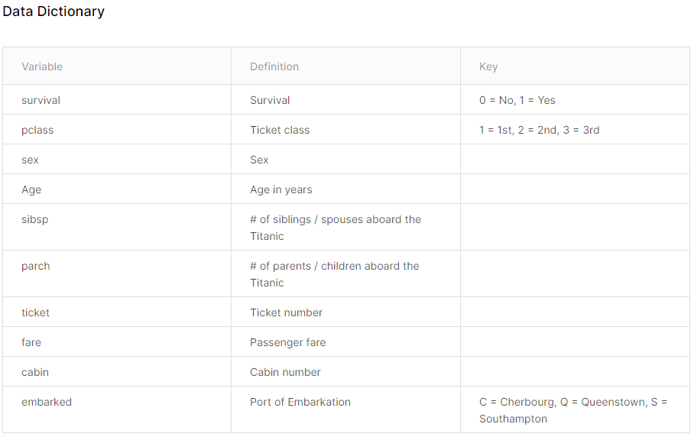

Problem
- Predict survival on the Titanic and get familiar with ML basics
https://www.kaggle.com/c/titanic/data
https://en.wikipedia.org/wiki/Rules_of_Survival#/media/File:Rules_of_Survival_Google_Play_Logo.png

Slide 8
#2. 데이터 확보

Slide 9
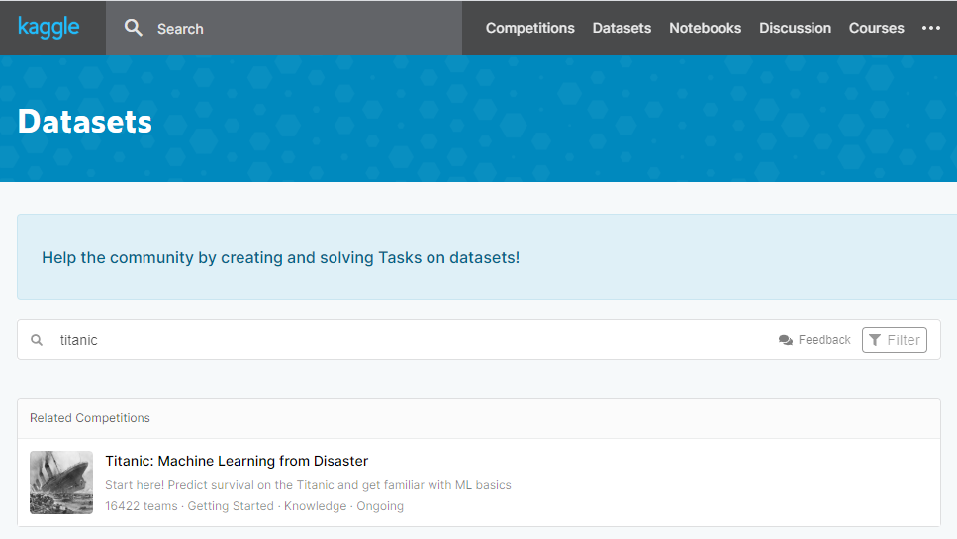
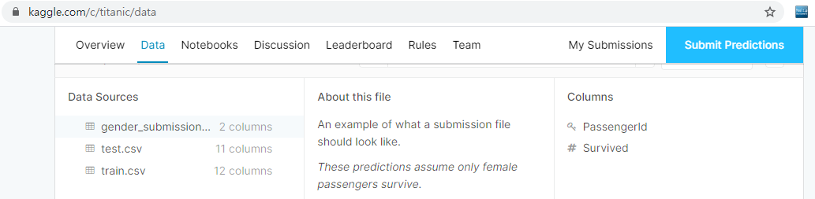
Datasets
- 캐글에서 제공해주는 Datasets를 활용해보자.
·train / test 용도로 구분하여 다운로드 받을 수 있다.
·Survived 컬럼이 train 데이터에 포함되어 있다.
→ Supervised Learning 분류에 속함을 알 수 있다.
https://www.kaggle.com/datasets?search=titanic

Slide 10
#3. 데이터 분석

Slide 11
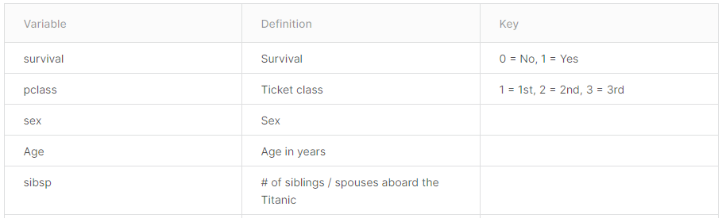
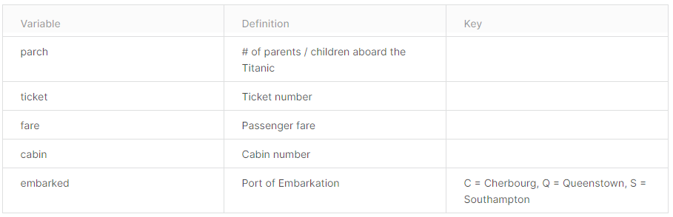
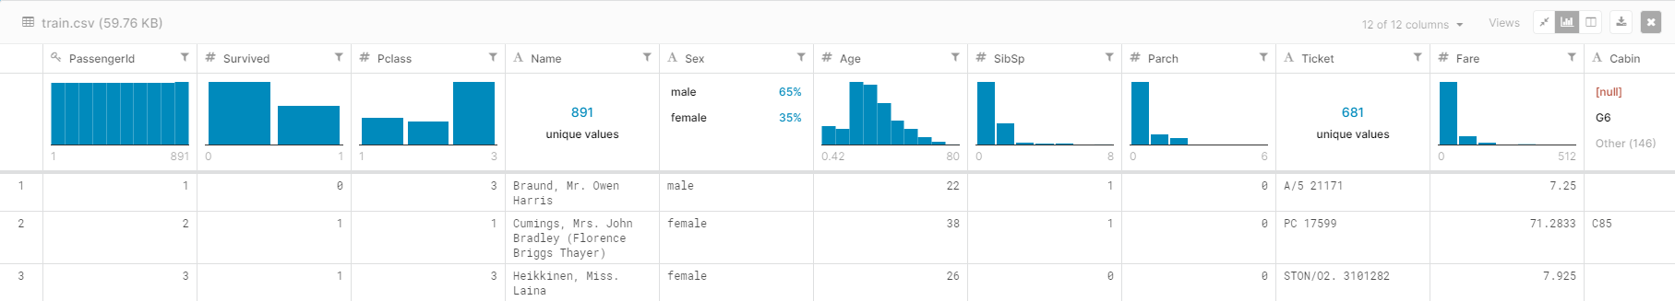
Column
- 12개 Column 값에 대해서 알아보자.
생존 여부
함께 탑승한 부모와 아이 수
티켓 클래스
티켓 번호
성별
티켓 요금
나이
객실 번호
함께 탑승한 형제와 배우자 수
탑승 항구
- 캐글에서 아래와 같이 데이터의 대략적인 모습을 살펴볼 수 있다.
https://www.kaggle.com/c/titanic/data

Slide 12
Python
- csv 파일 읽어서 간단하게 정보를 확인하는 코드는 아래와 같다.
#!/usr/bin/env python
# -*- coding: utf8 -*-
import pandas as pd
import numpy as np
if __name__ == "__main__":
train = pd.read_csv("train.csv")
train.info()
<class 'pandas.core.frame.DataFrame'>
RangeIndex: 891 entries, 0 to 890
Data columns (total 12 columns):
PassengerId 891 non-null int64
Survived 891 non-null int64
Pclass 891 non-null int64
Name 891 non-null object
Sex 891 non-null object
Age 714 non-null float64
SibSp 891 non-null int64
Parch 891 non-null int64
Ticket 891 non-null object
Fare 891 non-null float64
Cabin 204 non-null object
Embarked 889 non-null object
dtypes: float64(2), int64(5), object(5)
memory usage: 83.6+ KB
※ 테스트 환경: Ubuntu 18.04 LTS, Python3.6.9 (Ubuntu 기본 패키지 활용)

Slide 13
Dataset Check
- ///
Null Data Check
Target label Check
Target label Check
https://marutitech.com/businesses-reinforcement-learning/

Slide 14
///
- ///
https://marutitech.com/businesses-reinforcement-learning/

Slide 15
///
- ///
https://marutitech.com/businesses-reinforcement-learning/

Slide 16
///
- ///
https://marutitech.com/businesses-reinforcement-learning/

Slide 17
///
- ///
https://marutitech.com/businesses-reinforcement-learning/

Slide 18
///
- ///
https://marutitech.com/businesses-reinforcement-learning/

Slide 19
///
- ///
https://marutitech.com/businesses-reinforcement-learning/

Slide 20
///
- ///
https://marutitech.com/businesses-reinforcement-learning/

Slide 21
///
- ///
https://marutitech.com/businesses-reinforcement-learning/

Slide 22
///
- ///
https://marutitech.com/businesses-reinforcement-learning/

Slide 23
///
- ///
https://marutitech.com/businesses-reinforcement-learning/

Slide 24
///
- 딥러닝을 이용한 자연어 처리 실습 (https://wikidocs.net/21698)
- 딥러닝 링크 모음 (http://solarisailab.com/deep-learning)
- 타이타닉 (https://leechamin.tistory.com/26?category=827902)
- 타이타닉 (https://subinium.github.io/kaggle-tutorial/)
- Kaggle Korea (https://kaggle-kr.tistory.com/32)
- 타이타닉 (https://ggodong.tistory.com/2)
- 타이타닉 (https://cyc1am3n.github.io/2018/10/09/my-first-kaggle-competition_titanic.html)
- 타이타닉 (https://titanic-survivor.herokuapp.com/)
- 타이타닉 (http://hero4earth.com/blog/projects/2018/01/09/Titanic_Prediction_project/)
- 타이타닉 (https://writeren.tistory.com/68)
- 타이타닉 (https://book.coalastudy.com/data-science-lv1/week1/stage3)

Slide 25
///
- 깃북 만들기 (https://blog.chulgil.me/how-to-make-blog-using-github-5/)
- 깃북 만들기 (https://post.naver.com/viewer/postView.nhn?volumeNo=24627826&memberNo=42458017)
- 깃북 만들기 (https://mainia.tistory.com/5842)
- 깃북 만들기 (https://mainia.tistory.com/5842)
- 개발 vlog (https://dataitgirls2.github.io/tutorial/Tutorial_180705_PythonReview_Lamda.html)
- 머신러닝 팀스터디 (https://elicesupporters.gitbook.io/support/3/undefined-6/1-1)
- 머신러닝 공부순서 (https://gomcine.tistory.com/entry/머신러닝-공부-순서-및-방법-강의-정리)
- 머신러닝 역사 (https://bioinfo0421.tistory.com/217)
- 토닥토닥 파이썬-머신러닝 (https://wikidocs.net/41841)
- 딥러닝 이후 데이터 중요 (https://dbr.donga.com/article/view/1303/article_no/9367)
- 모두의 연구소 자료 모음 (https://github.com/modulabs/modu-awesome-lists)

Slide 26
///
- 초등 수업에도 인공지능...'선생님은 AI' [목포MBC 뉴스데스크] (https://www.youtube.com/watch?v=E2Y-6sQjpH8)
- 깃북 만들기 (https://post.naver.com/viewer/postView.nhn?volumeNo=24627826&memberNo=42458017)
- 깃북 만들기 (https://mainia.tistory.com/5842)
- 깃북 만들기 (https://mainia.tistory.com/5842)
- 개발 vlog (https://dataitgirls2.github.io/tutorial/Tutorial_180705_PythonReview_Lamda.html)
- 머신러닝 팀스터디 (https://elicesupporters.gitbook.io/support/3/undefined-6/1-1)
- 머신러닝 공부순서 (https://gomcine.tistory.com/entry/머신러닝-공부-순서-및-방법-강의-정리)
- 머신러닝 역사 (https://bioinfo0421.tistory.com/217)
- 토닥토닥 파이썬-머신러닝 (https://wikidocs.net/41841)
- 딥러닝 이후 데이터 중요 (https://dbr.donga.com/article/view/1303/article_no/9367)
- 모두의 연구소 자료 모음 (https://github.com/modulabs/modu-awesome-lists)

Slide 27
여기까지
Overview

